Slide 1

面向对象程序设计实验
颜登程 13965056693 yandengcheng@gmail.com

Slide 2
实验一 函数、类和对象
2019年3月28日

Slide 3
目录
函数、类和对象
实验目的
准备知识
实验内容

Slide 4
1. 实验目的
掌握C++基本控制结构
掌握C++函数的定义与使用
深入理解类和对象的概念
深入理解类构造函数、析构函数的基本知识
熟练掌握类的定义方法和对象实例化方法
熟练掌握对象方法调用
掌握C++代码编译工具
掌握C++中main函数从shell读取参数方法

Slide 5
目录
函数、类和对象
实验目的
准备知识
实验内容

Slide 6
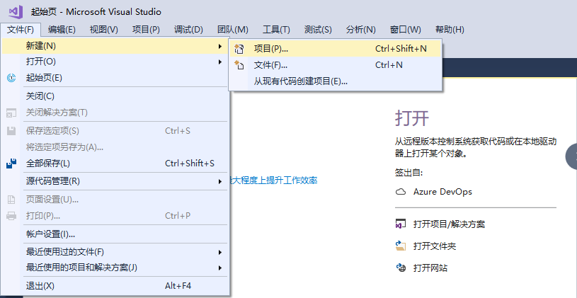
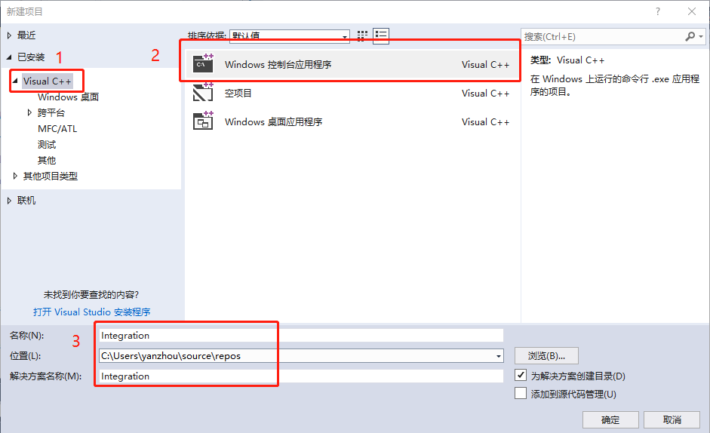
2.1 VS中创建项目

Slide 7
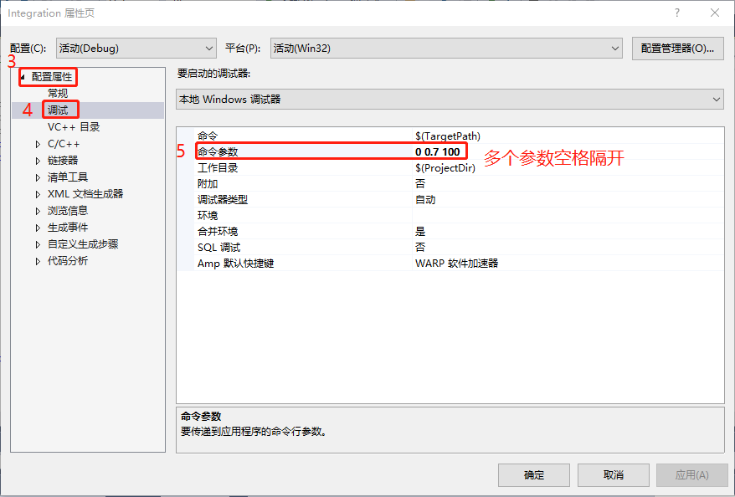
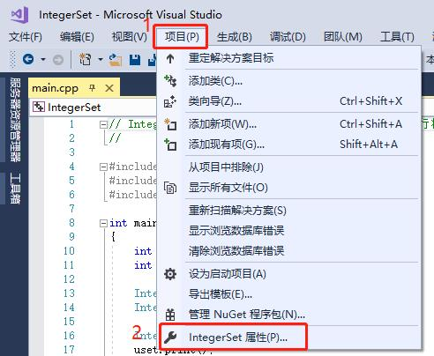
2.2 VS命令行参数设置
6. F5启动调试

Slide 8
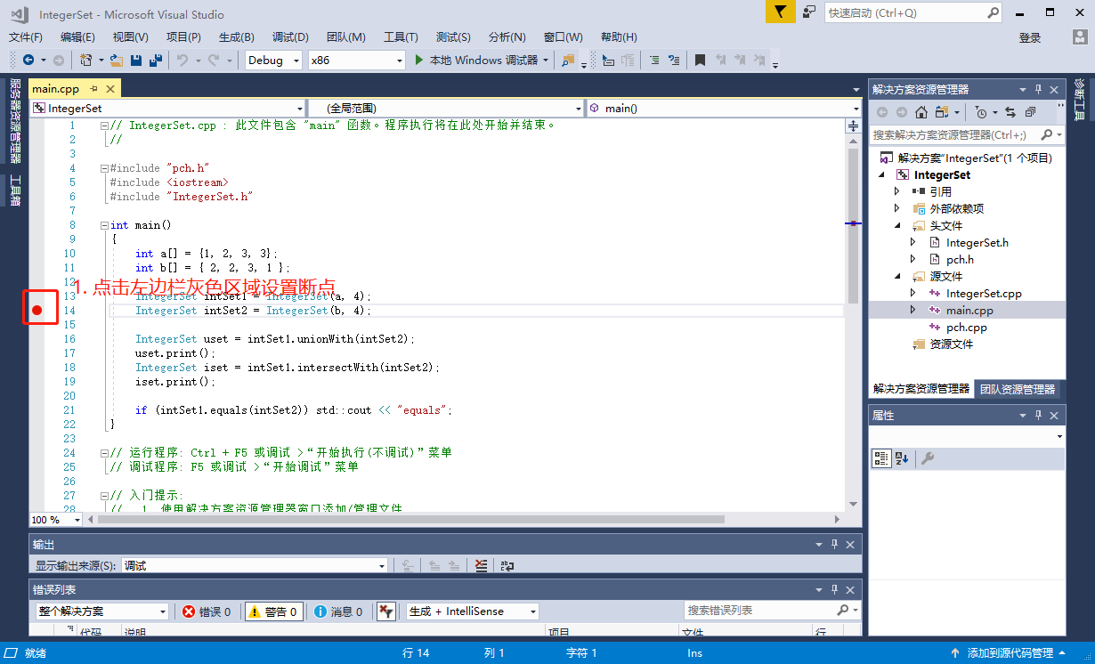
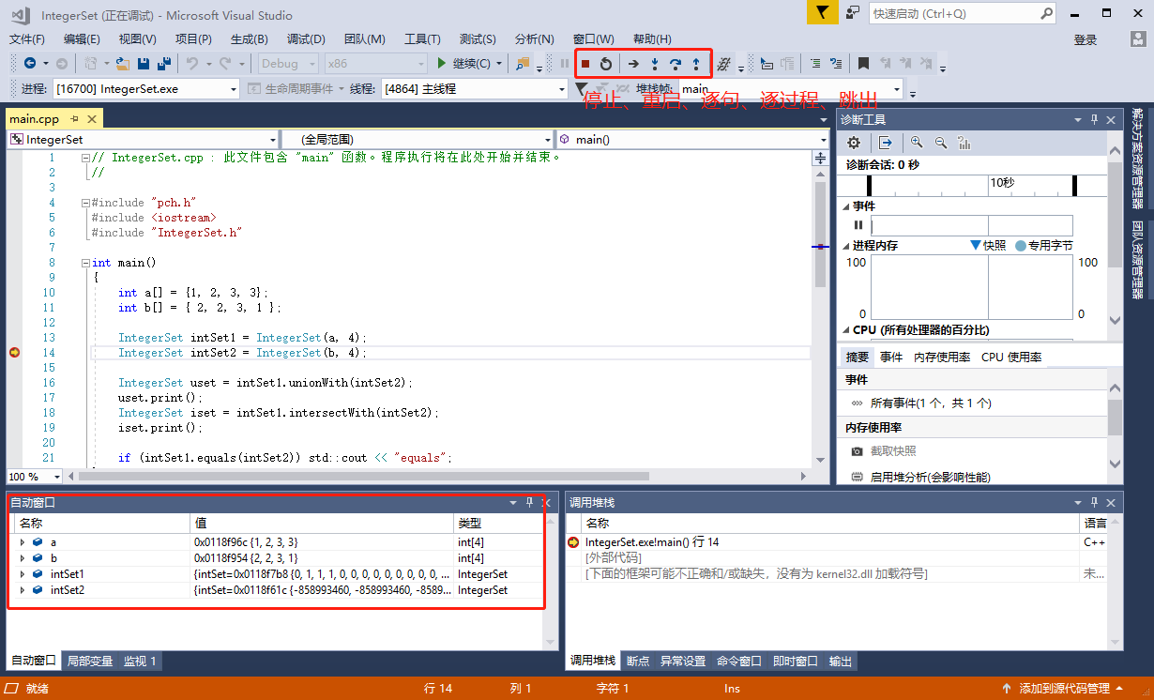
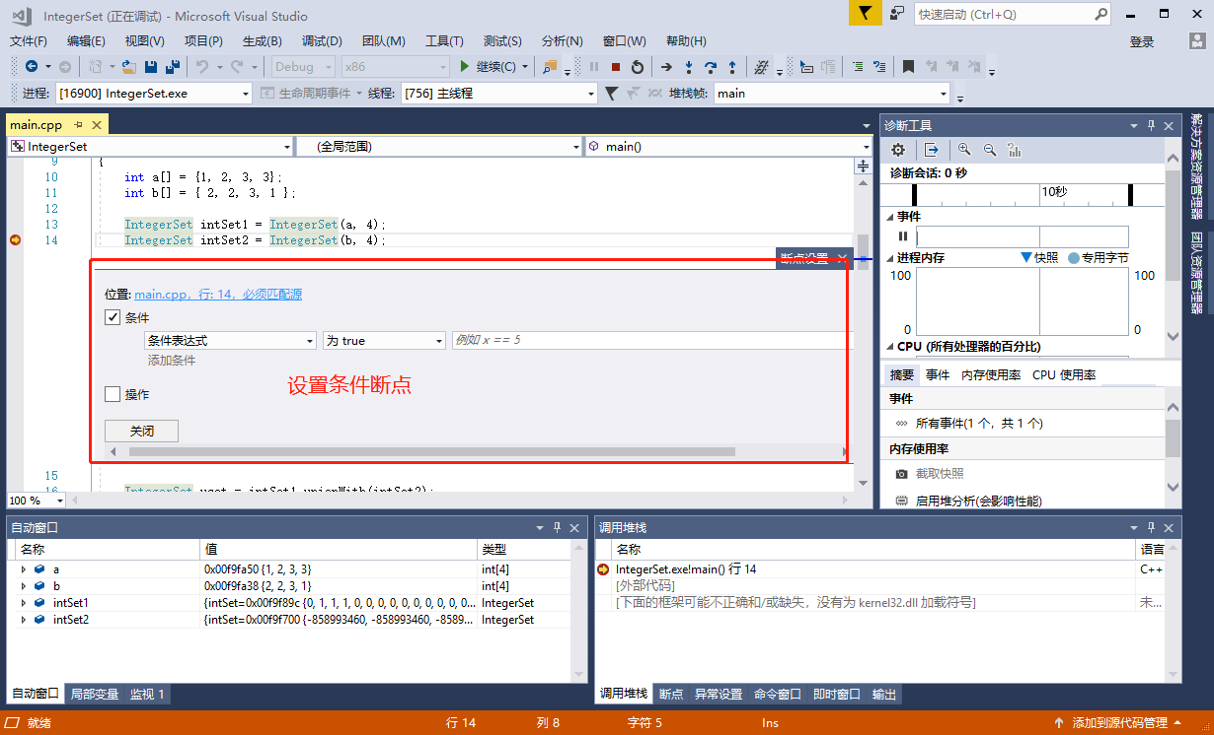
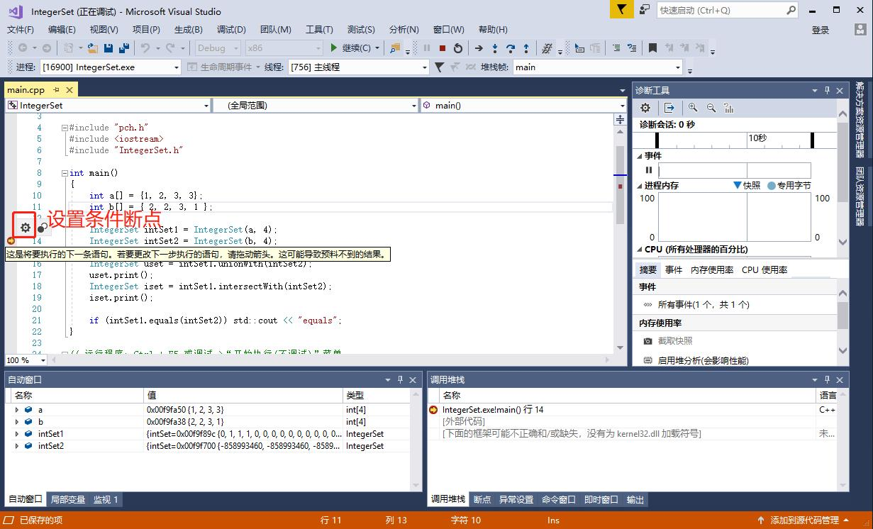
2.3 VS断点调试
2. F 5开启调试

Slide 9
目录
函数、类和对象
实验目的
准备知识
实验内容

Slide 10
实验一. 定积分数值计算

Slide 11
3.1 定积分数值计算
题目：编写一个程序计算函数
在定义域[0, 1)内任意指定区间的定积分近似值。
要求：1.计算区间和区间等分数目从命令行分别读取；
2.程序具有健壮性，对计算区间超出定义域等异常情况给出错误提示并提醒用户重新输入；
3.测试尽可能多种异常情况；
4.测试3组区间数据，每组区间下给出5种不同等分数目。
原理：函数f(x)在区间[a, b]的定积分为曲线f(x)、x轴、直线x=a和直线x=b围成的面积，可以近似的将这块面积沿x轴等分为N个小矩形，并计算他们的面积之和而得到。矩形宽度为(b-a)/N,矩形高度为 。使用解析解 对数值计算结果进行验证。

Slide 12
3.1 定积分数值计算
提高（选做）：进一步考虑曲线f(x)在各处变化率（即切线斜率）不同，采用区间等分方法误差较大，可以考虑非均匀区间划分方法。

Slide 13
实验二. 整数集合类实现

Slide 14
3.2 整数集合类实现
题目：编写一个整数集合类IntegerSet,保存0-100之间的整数值，并实现常用集合操作。
要求：1.实现默认构造函数，将集合初始化为空集；
2.实现一般构造函数，利用已有整形数组初始化集合；
3.实现插入元素（insertElement）和删除元素（deleteElement）成员函数；
4.实现交集运算（unionWith）和并集运算（intersectWith）成员函数；
5.实现集合元素存在性判断（exists）和集合相等判断（equals）成员函数；
6.实现集合打印（print）成员函数，打印集合所有元素；
7.考虑各种异常状况，如初始化数组元素值超过100等；
8.输出各操作的结果。
原理：IntegerSet内部使用数组（intSet）存储集合元素，intSet每个元素的取值为0或1，intSet[i]为1表示整数i在集合中，intSet[j]为0表示整数j不在集合中。

Slide 15
3.2 整数集合类实现
提高（选做）：
1.实现集合求差（difference）;
2.实现批量插入（insertElements）和批量删除（deleteElements）;
3.实现子集判断(isSubset())；
4.实现补集（complement）；
5.IntegerSet内部使用链表存储集合元素，实现存储任意整数值;
6.实现对象集合。

